Slide 1


OpenFoodFacts
Notes:
Bonjour, dans le cadre de ce projet, nous allons aborder des méthodes d’analyses et de nettoyage en vue d’une préparation de données pour un organisme public.

Slide 2
Roadmap
Présentation de l’appel à projets
Nettoyage des données
Présentation de l’interface intéractive
1
3
5
2
4
6
Présentation du jeu de données
Exploration des données
Conclusion
Notes:
Tout d’abord, nous verrons le contexte et le but du projet qui guideront nos choix pour les prochaines étapes
Avant d’entrer dans le cœur du projet, nous commencerons par découvrir le paysage du jeu de données avec lequel nous allons travailler
Pour nous permettre, par la suite, d’adopter des choix stratégiques de nettoyages
Afin de jouer avec des informations exploitables sur un tableau de bord
Puis nous finirons sur les impressions et les axes d’améliorations
C’est parti !

Slide 3
1.
Présentation de l’appel à projet
Notes:
L’agence nationale de santé publique a lancé un appel à projets pour rendre les données de santé plus accessibles. Elle souhaite que ses agents puissent les exploiter.

Slide 4


Notes:
Pour cette mission, nous devons exploiter la base de données d’Open Food Facts. CLICK
Open Food Facts est un projet collaboratif dont le but est de constituer une base de données libre et ouverte sur les produits alimentaires commercialisés dans le monde entier.
Nous réaliserons une première exploration et visualisation des données, afin de fournir une plateforme CLICK pour que les agents CLICK puissent exploiter les données.
L’objectif est donc de fournir une plateforme interactive aux agents de santé publique sans qu’ils aient besoin de toucher à la programmation pour qu’ils puissent mener leurs études.

Slide 5
2.
Présentation du jeu de données
Notes:
Nous allons maintenant passer à la présentation du jeu de données

Slide 6


Jeu de données
320772 produits
162 colonnes
Champs obligatoires
Champs optionnels
energy_100g
fat_100g
proteins_100g
carbohydrate_100g
labels
nutri_score
vitamin-a_100g
trans-fat_100g
Notes:
Le jeu de donnée est constitué de plus de 320 000 lignes et de 162 colonnes. Certains champs sont obligatoires et d'autres sont optionnels.
Parmi les champs obligatoires figurent les valeurs nutritionnelles qui sont présents sur le paquet, pour 100g ou 100 ml.
Ce sont les compositions principales que l’on retrouve dans quasiment tous les aliments.
Pour les champs optionnels, on retrouve les labels, le nutri-score ou encore les vitamines.

Slide 7
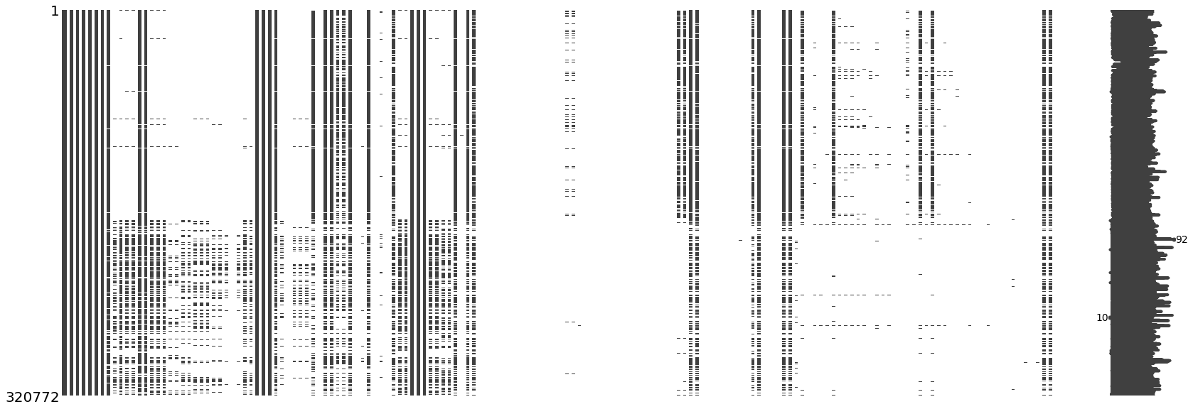
Valeurs manquantes
Notes:
Voici la matrice des valeurs manquantes dans le jeu de données.
Chaque colonne représente une colonne du jeu de données. Les parties blanches représentent les données manquantes.
Il y a énormément de colonnes dont la proportion de valeurs manquantes est très élevée. Cela est dû au fait que ces colonnes représentent des compositions très détaillées de nutriments, qui ne sont pas systématiquement renseignés. Ces colonnes font partie des champs qui ne sont pas obligatoires à remplir lors de l'entrée des données sur Open Food Facts.

Slide 8
3.
Nettoyage des données
Notes:
Il faudra donc procéder à un nettoyage des données. Pour procéder à ce nettoyage, on devra passer par plusieurs étapes.

Slide 9
Processus de nettoyage
Identification des valeurs manquantes et des doublons
Traitement des valeurs manquantes
Traitement des abérrations
Les colonnes et lignes vides sont supprimées, ainsi que les doublons,
Une liste de nutriments a été choisi pour y effectuer une imputation.
Certaines variables disposent de valeurs négatives et de valeurs supérieures à 100,
1
2
3
Notes:
Il y a dans un premier temps l’identification des valeurs manquantes et des doublons. Pour les valeurs manquantes, il peut s’agir de colonne toute entière ou de ligne entière vide.
Une fois que les valeurs manquantes ont été identifiées, on passe au traitements de ces valeurs manquantes qu’on verra après avec l’imputation.
Et pour terminer le nettoyage des données, on verra que des valeurs aberrantes sont présents dans le jeu de données avec notamment des valeurs négatifs et des valeur supérieur à 100 pour les variable au 100g.

Slide 10
16
0
22
Colonnes vides
Lignes vides
Lignes en double
Notes:
Pour commencer, on peut en toute sécurité supprimer les variables et individus sans donnée ou avec des doublons s’il y en a.
Après ce premier nettoyage, voici les résultats :
16 colonnes entièrement vides ont été supprimées.
Le jeu de données contient 0 lignes vides et 22 lignes en double
On peut maintenant passer l’imputation des valeurs manquantes

Slide 11

Imputation
Notes:
L’imputation a été effectué en deux parties:
La première partie concerne des variables définies qui sont des nutriments:
"fat_100g",
"carbohydrates_100g",
"fiber_100g",
"proteins_100g",
"sodium_100g",
"sugars_100g",
"salt_100g",]
Pour ces variable, c’est une imputation par la moyenne qui a été effectuée afin de conserver l’intégrité du jeu de données. Ce sont les nutriments sur lesquelles
on se concentrera pour l'exploitation des données.
Pour les autres colonnes numériques, on peut considérer que ces valeurs sont absentes des ingrédients du produit en question. On peut donc remplacer ces valeurs manquantes par 0.

Slide 12
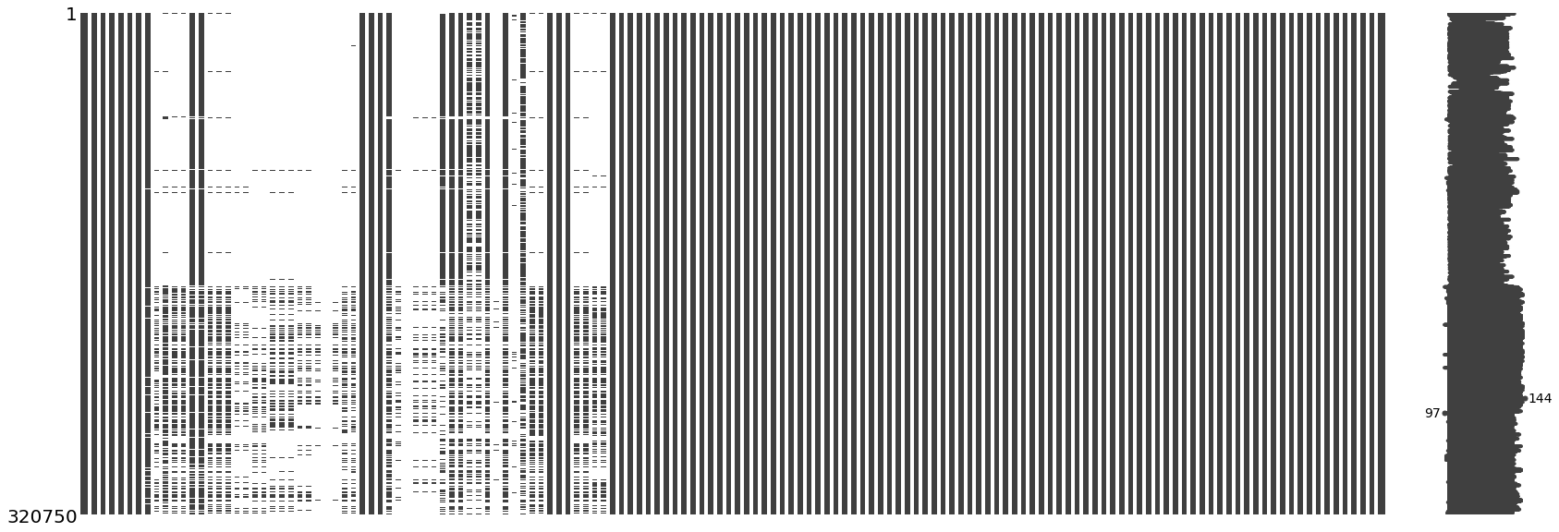
Valeurs manquantes
Notes:
Voici la matrice de corrélations avec cette fois ci, les variables quantitatives traitées. Pour effectuer une comparaison, on peut afficher les deux matrices d’avant et après nettoyage pour mieux se rendre compte.

Slide 13
Valeurs manquantes
Avant
Après
Notes:
Comparativement à la matrice des valeurs manquantes du dessus, on dispose de beaucoup moins de zones blanches, et plus de colonnes remplies.
Toutefois, des zones blanches subsistent. Il s’agit de variables qualitatives avec des données manquantes.
Elles sont conservé car les variables présentant un grand nombre de valeurs manquantes ne sont pas synonymes de mauvaises variables et peuvent servir pour des analyses.
Maintenant que les variables quantitatives ne disposent plus de valeurs nulles, le traitement des aberrations peut être effectué.

Slide 14
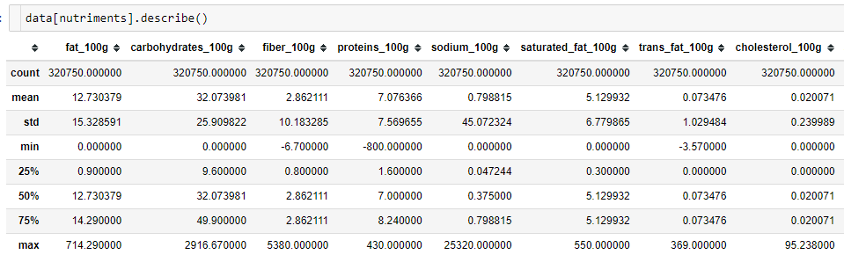
Valeurs abérrantes
Notes:
Pour les valeurs aberrantes des nutriment au 100g, on observe des valeurs aberrantes pour le gras par exemple, qui dépasse 100.
Le sodium également, qui dépasse largement les 100g
On observe également des valeurs négatives pour certaines variables.
On peut facilement les traiter en appliquant un filtre de valeur compris entre 0 et 100 sur toutes ces variables.

Slide 15
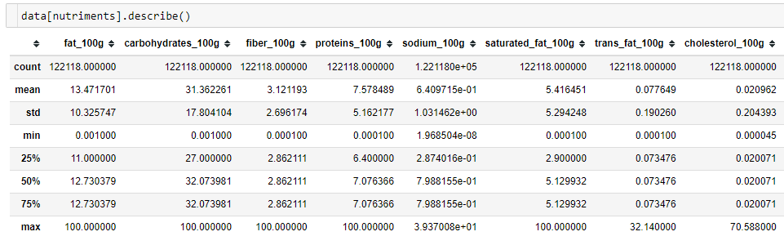
Valeurs abérrantes
Notes:
Après application du filtre, on obtient des données pas encore parfait mais beaucoup plus cohérent que le jeu de données d’origine.
On voit bien sur les valeurs max qu’on ne dépasse plus les 100g et pour les valeurs minimales, on ne va pas en dessous des 0g.
Maintenant qu’on a supprimé les valeurs aberrantes pour les nutriments, on peut maintenant traiter les valeurs aberrantes pour l'énergie qui aura un traitement spécifique car
L'énergie est en kJ et n’est pas compris entre 0 et 100, comme pour les nutriments.

Slide 16
Calcul de l’énergie
Énergie [kcal] = 9 * Lipides [g] + 4 * Glucides [g] + 4 * Protéines [g] (9/4/4).
Notes:
Après quelque recherches, voici une formule qui va permettre de corriger les valeurs aberrantes ainsi que les valeurs manquantes pour l'énergie.
Il existe différentes formules pour calculer l’énergie mais celle-ci correspond bien à notre cas car nous avons les informations dont nous avons besoins.
C’est-à-dire: les lipides, les glucides et les protéines.
Pour avoir 1kcal:
9* la valeur en lipide + 4* la valeur en glucide + 9* la valeur en protéine.
Comme l'énergie est en kJ dans le jeu de données original, il faut convertir le résultat de cette formule en kJ. La conversion de kcal vers kJ s'effectue tout simplement en multipliant l'énergie (en kcal) par 4,184.

Slide 17
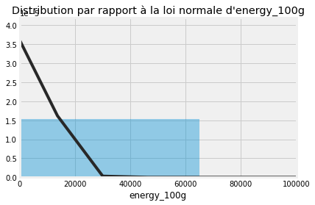
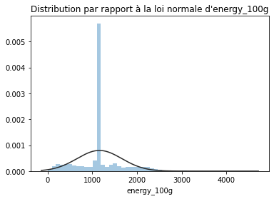
Valeurs abérrantes
Notes:
Voici deux distributions par rapport à la loi normale sur l’énergie.
Le graphique de gauche représentent la distribution avant le traitement des aberrations et le graphique de droite représente la distribution après traitement des aberrations.
Après recherches, les valeurs maximales que peuvent prendre des aliments en énergie en kJ, est d’environ 4000
Sur la distribution de gauche, on peut observer une distribution qui ne suit pas du tout la loi normale, avec des valeurs sur l'axe des abscisses totalement aberrantes.
L’axe affiche une valeur max de 1million de kJ, ce qui est impossible.
Concernant la courbe de densité, qui est centré sur la moyenne, elle a n’a pas l’air de suivre une courbe en cloche, ce qui n’est pas du tout cohérent avec un jeu de donnée propre.
Sur la distribution de droite, on voit que la courbe suit une courbe en cloche comme on pourrait s’y attendre.
La courbe de densité s’aplatie sur l’axe des abscisses tardivement aux environ des 3000, ce qui est totalement ce à quoi on devrait s’attendre.
Pour la barre qui possède la plus grande valeur de densité, cela correspond à la moyenne. Comme nous avons effectué une imputation par la moyenne pour les nutriments, cela
a impacté le calcul de l'énergie.
Cette barre peut donc être également perçu comme la proportion de valeurs manquantes.

Slide 18
4.
Exploration des données
Notes:
On a jusqu’à présent pu avoir une compréhension globale des données d’Open Food Facts.
Et maintenant que nous sommes assurés de la fiabilité du jeu de données, on peut sereinement s’attaquer à l’analyse exploratoire.

Slide 19
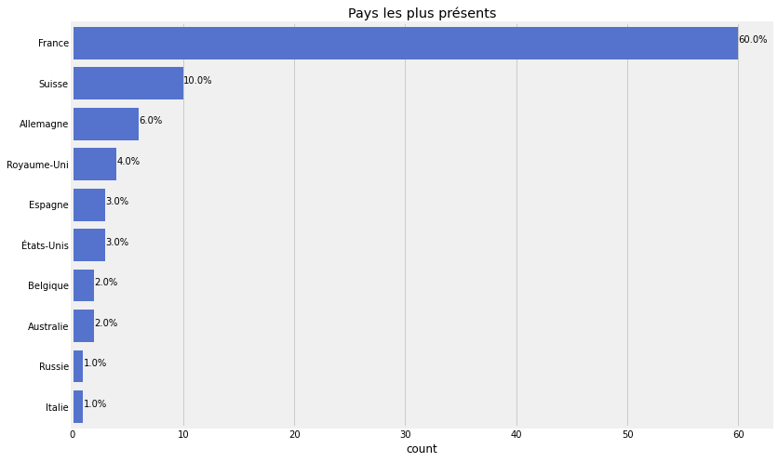
Top 10 des pays les plus représentés
Notes:
Voici un histogramme horizontal des pays les plus représenté dans le jeu de données. La France domine largement avec 60% de présence dans le jeu de données.
En deuxième position la Suisse ne représente que 10%. Il y a un gros écart entre la France et les autre pays.
Ensuite l’écart entre les pays devient de plus en plus constant.

Slide 20
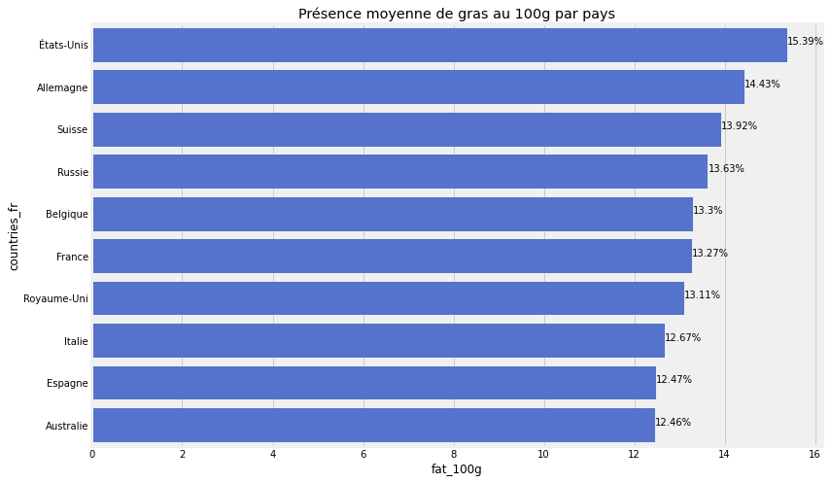
Analyse de la présence de gras par pays
Notes:
Concernant le gras, un calcul a été fait pour visualiser la moyenne de présence de gras dans les produits selon les pays.
Sans surprise, les États-Unis arrivent en première position, suivis de l’Allemagne avec un écart d’environ 1%.
Là encore l’écart entre le premier et le deuxième est le plus important des écart, si on compare deux éléments à la suite.
La France arrive en 6ème position et comparativement aux États-Unis, la France a 2% moins de gras dans ses produits.

Slide 21
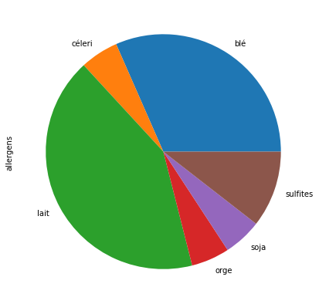
Analyse de la présence des allergènes
Notes:
Nous passons maintenant à la présence des allergènes.
Le diagramme circulaire nous permet d’avoir une vision basé sur le total. Ici la présence totale de chaque allergène sur le total de tous les allergènes.
Le lait et les céréales tels que le blé ou l’orge ont l’air de représenter une part importante des allergènes présents dans le jeu de données.

Slide 22
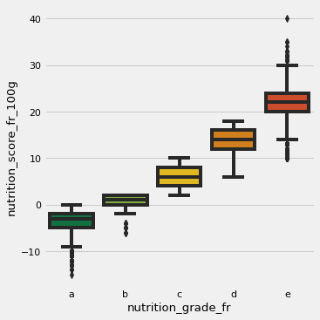

Analyse du nutri-score
Notes:
Nous allons maintenant intégrer le nutri score à nos analyse. Avant, nous allons expliciter ce qu’est le nutri score.
Le nutri-score est un système d'étiquetage nutritionnel à cinq grades, allant de A à E et du vert au rouge.
Le nutri-score est établi en fonction de la valeur nutritionnelle d'un produit alimentaire.
Les valeurs peuvent se situer entre –15 et +40 (-15 vert, +40 rouge). Plus un produit a un score élevé, donc plus il va vers le rouge, moins il est nutritionnel.
Chaque grade dispose d’un intervalle nutri score propre, qu’on voit sur le diagramme en boite.
Maintenant que le nutri score a été expliqué, on peut passer à des analyser porter sur le nutri score.

Slide 23
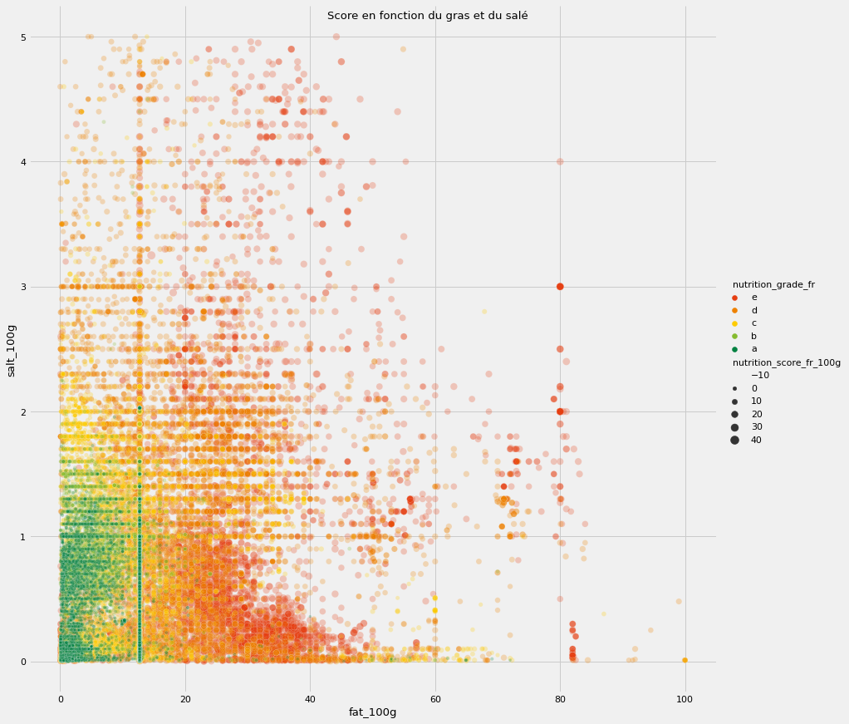
Analyse du nutriscore en fonction du gras et du salé
Notes:
Il s'agit ici d'analyser la relation entre plusieurs variables. Le nuage de point permet d'observer comment deux variables évoluent ensemble.
La couleur représente le grade, du vert jusqu’au rouge.
On observe que plus un produit est gras, plus il a de chance d'avoir un mauvais grade (les couleurs rouge/orange commencent à environ 20% de l'axe).
Il en est de même pour le sel mais les mauvais grades viennent plus tard sur son axe (à partir d'environ 50% de l'axe).
Les produits gras ont plus de chance d’avoir un mauvais grade que les produits salés.

Slide 24
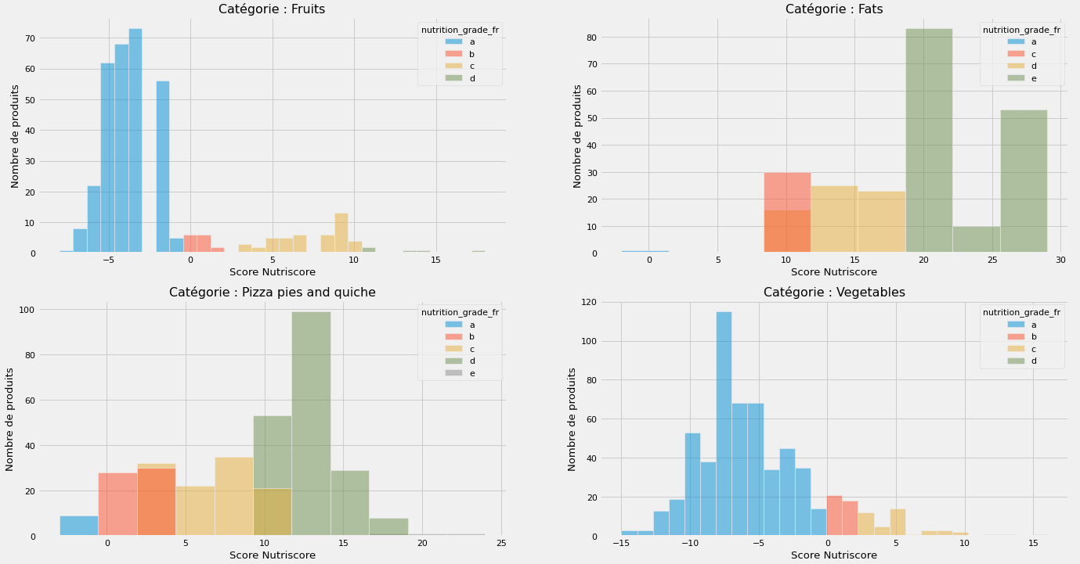
Analyse du nutriscore en fonction des différentes catégories de produits
Notes:
Voici la distribution de nutri score selon différentes catégories.
On voit que pour les fruits et légumes, il y a majoritairement des produits dont le grade est de A.
En revanche, pour les produits gras et les pizzas, on retrouve plutôt les grades D et E qui sont dominant.
Cela fait écho au premier nuage de point sur lequel on a observé qu’il y avait beaucoup de point rouge pour le gras au 100g.
Les fruits et légumes ont donc une valeur nutritionnelle bien plus élevé que les produits gras ou pizza.

Slide 25
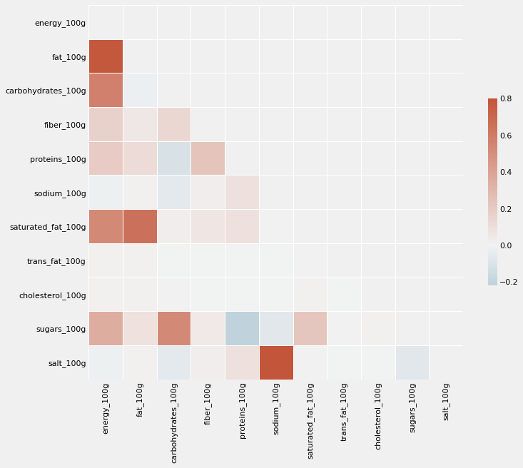
Analyse en composantes principales (ACP)
Matrice des corrélations
Notes:
Nous allons maintenant passer à l’analyse en composantes principales (qu’on appel ACP). Alors qu’est ce que l’ACP ?
L’ACP remédie au problème auquel on est susceptible de faire face, qui est de devenir indécis sur ce qu’il faut faire, car il y a trop de variable.
Une des solutions serait donc de trouver quelles sont les variables les plus corrélées. Une fois ces variables identifiées, on peut les regrouper
en une seule variable.
En résumé, on réduit la dimensionnalité du jeu de données afin d’avoir une vision plus claire des données sur lesquels on travail.
Voici une première analyse de la méthode d’ACP qui est d’analyser en surface quelques variables numériques afin d’observer lesquels sont les plus corrélées.
C’est une matrice des corrélations qui représente la corrélation d’une variable par rapport à toutes les autres. Lorsqu’une variable est corrélée avec une autre,
la couleur va vers le orange. Si les variables sont négativement corrélées, la couleur va vers le bleu.
On observe sur cette matrice des paires de variables qui sont corrélées :
Le sel avec le sodium
Le gras avec l’énergie
On a aussi le gras et le gras saturé
Les protéines et le sucre en revanche, ont l’air négativement corrélé. Quand l’une des valeurs est élevé, l’autre est basse.

Slide 26
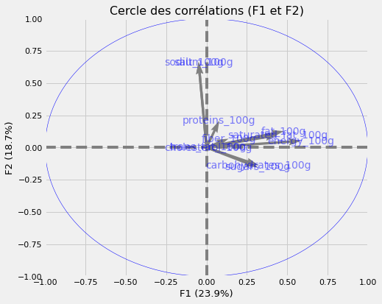
Analyse en composantes principales (ACP)
Notes:
Comme le tableau dispose de plusieurs dimensions, il est très difficile d'observer la corrélation d'une variable par rapport à tout le jeu de données.
Les données sont donc représentées par les composantes principales F1 et F2.
F1 représente 24% du jeu données total et F2 représente 19% d’une autre partie du jeu de données.
À l’intérieur du cercle, il y a des flèches qui partent du centre, qu’on appel le centre de gravité.
Elles sont plus ou moins grandes, et si elles se dirigent vers une même direction cela signifie que ces variables sont corrélées.
Comme précédemment, on observe de nombreuses paires de variables qui sont corrélées :
Le sel et le sodium pointent vers la même direction et sont superposées.
Le gras et le gras saturé sont également superposés et pointent vers la même direction.
Il est en de même pour le carbohydrates et le sucres.
L'énergie a également l'air d'être très corrélé au gras.
Pour ce qui est du sel et du sucre, ce sont les flèches qui sont les plus opposées sur ce cercle. Cela fait écho à la corrélation négative qu’on a précédemment vu sur la matrice des corrélations.

Slide 27
Hypothèses
Analyse de la variance (ANOVA)
H0
La proportion de gras est similaire pour chaque groupe
H1
Une ou plusieurs proportions sont inégales.
Notes:
On va maintenant effectuer une analyse de la variance, qu’on appel ANOVA.
Il s’agit d’étudier l’impact qu’a une variable qualitative sur une variable quantitative.
Notre ANOVA va porter sur l’influence du type de produit sur la proportion moyenne de gras.
L’ANOVA s’effectue en émettant deux hypothèses opposées l’une de l’autre.
Les hypothèses qui ont été choisis pour notre ANOVA sont les suivantes :
H0 : La proportion de gras est similaire pour chaque groupe (et donc la catégorie n'a aucune influence sur la proportion de gras).
H1 : Une ou plusieurs proportions sont inégales.

Slide 28
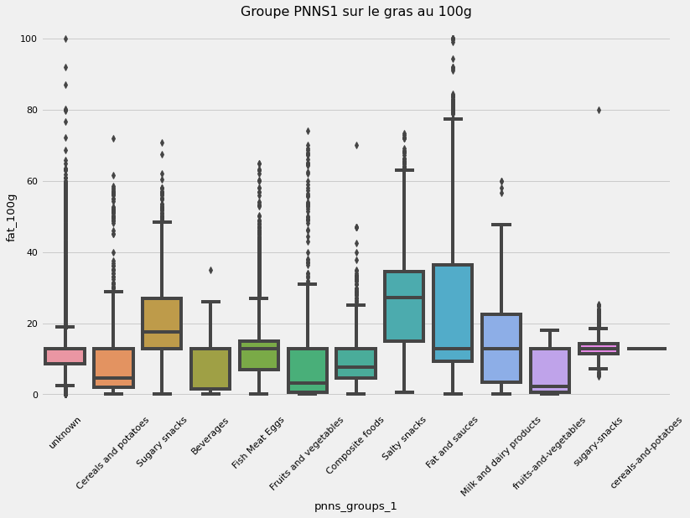
Analyse de la variance (ANOVA)
Notes:
Voici un graphique en boîte de la répartition de gras pour chaque groupe de produits.
Les diagrammes en boites permettent de présenter de façon synthétique les données.
Les boîtes ont l'air d'être inégalement répartit sur le graphiques, bien que certains groupes d'aliment ont l'air d'avoir une répartition de gras similaire.
On peut également représenter le pourcentage de proportion moyenne de gras par groupe pour avoir un autre angle d’analyse.

Slide 29
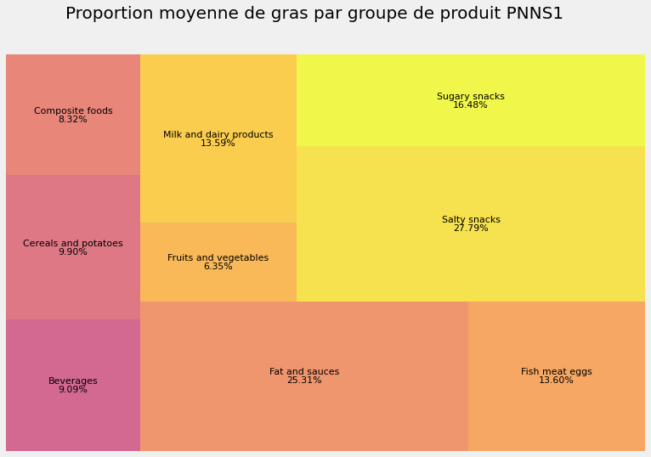
Analyse de la variance (ANOVA)
Notes:
Cette visualisation représente la proportion moyenne de gras par groupe. On observe trois principaux groupes d’aliment qui ont des variances très faibles entre eux :
Le groupe des produits gras et des sauces avec le groupe des encas salé (25% et 27%)
Le groupe poisson viande œuf avec le groupe des produits laitiers (13% et 13%)
Le groupe des produits de la parties gauche (de 8% à 9%)
On peut, à partir de cette visualisation, en déduire que le groupe d'aliment a une influence sur la proportion de gras au 100g.
Afin d'en être certain, nous pouvons quantifier cette influence grâce des outils statistiques, permettant de valider ou non les hypothèses.

Slide 30
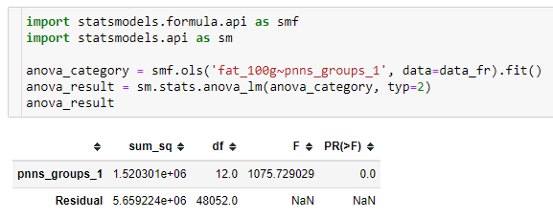
Résultats des hypothèses
Notes:
L’outil statistique qui a été choisis pour quantifier ces hypothèse est le test de Fisher.
Le test de Fisher est une estimation de la variance de la variable qualitative sur la variable quantitative.
En résumé, le test de Fisher évalue l’égalité des écart-types entre les différent groupe de produit, par rapport au gras.
Si la valeur P (dernière colonne du tableau) est supérieur au seuil de signification (qui est de 0,05), les différences entre les écart-types ne sont pas statistiquement significatives.
Si la valeur P est inférieure au seuil de signification, les différences entre les écart-types sont statistiquement significatives.
Les résultats du test de Fisher nous indiquent ici une valeur P de 0 pour l'ensemble des catégories, donc inferieur au niveau de test de 0,05.

Slide 31
Résultats des hypothèses
H0
H1
Notes:
Nous rejetons donc l'hypothèse H0 selon laquelle la proportion de gras est similaire pour chaque groupe. La catégorie de produit a donc bien une influence sur la proportion de gras au 100g.

Slide 32
5.
Présentation de l’interface intéractive
Notes:
On va maintenant pouvoir passer à la présentation de l’interface, qui va permettre aux agents de pouvoir exploiter toutes ces données.

Slide 33


Technologies
Notes:
Les technologie qui ont été utilisées pour réaliser le dashboard sont jupyter flex et apache superset.

Slide 34
6.
Conclusion
Notes:
Nous avons acquis une meilleure compréhension des données et de leur structure après différentes étapes.
On a effectué un nettoyage des valeurs manquantes ainsi que des valeurs aberrantes. Les lignes avec des données incohérentes sont probablement de mauvaises entrées.
Et nous disposons désormais d'une base de données de produits disponibles en France avec laquelle nous pouvons travailler de manière suffisamment sereine.

Slide 35

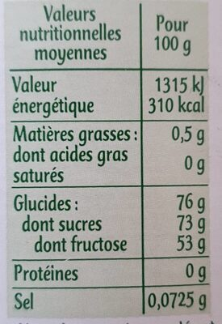
Reconnaissance optique de caractères (OCR)
Notes:
Une piste d'amélioration pour éviter les données aberrantes ou manquante, serait d'utiliser la reconnaissance d’image pour les étiquettes.
Si l'outil permettant d'effectuer la reconnaissance optique de caractères est assez fiable, cela aiderai grandement à automatiser l'entrée des données.
Python-tesseract est un outil de reconnaissance optique de caractères (OCR) pour python. Il peut reconnaitre le texte intégré dans les images.
Comme le montre l’exemple, ce genre d’outil a l’air assez facile d’utilisation.
Pour conclure, je dirais que c’était un projet très intéressant et amusant.

Slide 36
Merci !
Des questions ?

